Slide 1
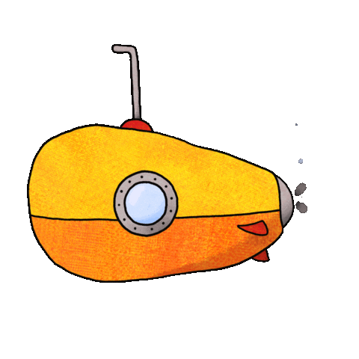
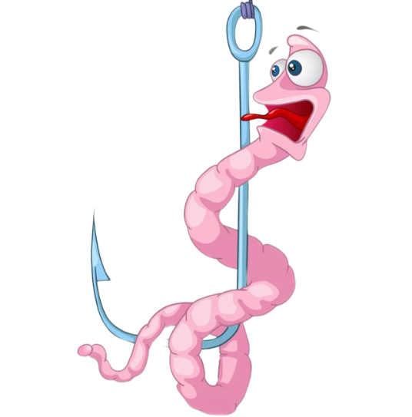
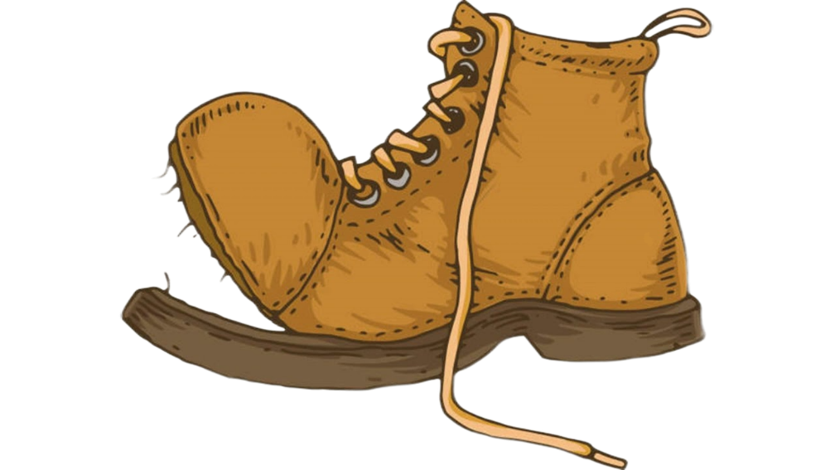
КОМАРЫ
РО
АР
ГОРА
ОР
Р
УР
ЫР
РА
ИР
НОРА
ЭР
РЫ
РО
РА
РУ
РЫ
РУ
РЫБА

